Slide 1
Смеха деци
Драган Лукић

Slide 2
И смеха. смеха, и смеха деци!
Смешан облак небом нек плови,
учитељ нек прича смешне приче,
смешни нека су брци у чиче,
и нек су смешни дечји снови.

Slide 3
И смеха. смеха, и смеха деци!
Весела песма неку децу буди,
и нек се весело у кревет оде,
весело само – ко жубор воде,
па ће порасти весели људи.

Slide 4
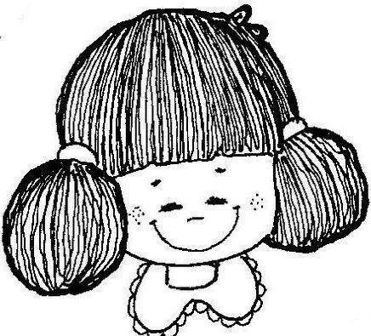
Па зато, смеха, и смеха деци!

Slide 5
Задатак
Прочитај и препиши песмицу.
Ко треба да прича смешне приче?
Да ли деца треба да сањају смешне снове?
Сваког јутра треба да се будимо уз _____________________.
Порашћемо у веселе људе ако се више __________________.

